Slide 1
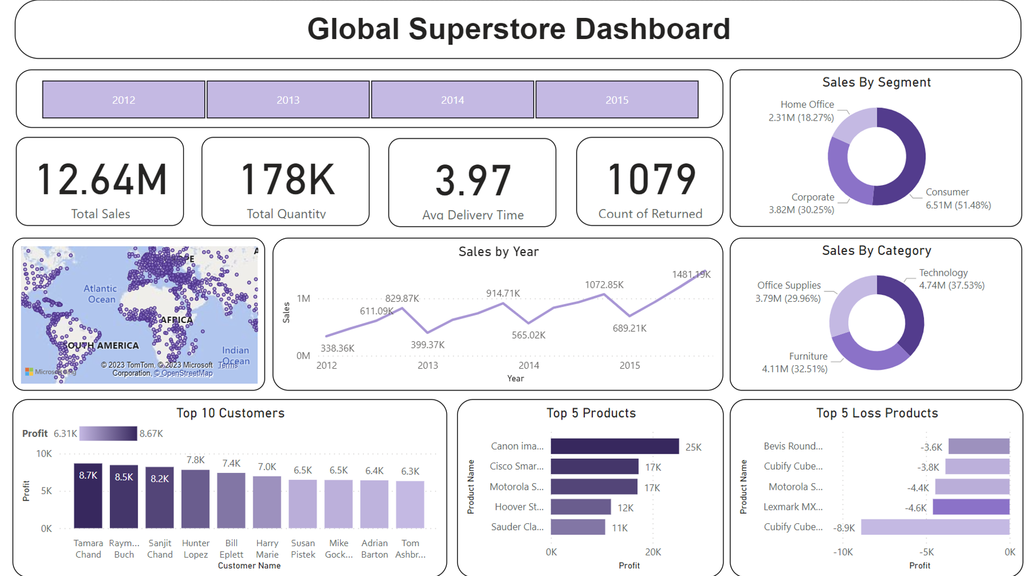
Notes:
1. Audience of report
Bộ phận kinh doanh ( Phân tích doanh số bán hàng và sản phẩm)
2. Ý nghĩa
Tổng quan:
Dựa vào bảng Dashboard trên ta có thể phân tích được doanh số bán hang theo năm. Nhìn chung doanh số bán hang từ 2012-2015 có xu hướng tăng.
Tổng doanh số bán hang là 12.64 triệu, tổng số lượng sản phẩm bán ra trong vòng 3 năm này là khoảng 178k sản phẩm. Thời gian giao hàng trung bình của mỗi sản phẩm ~ 4 ngày. Lượng khách hang quay lại là 1079 khách hàng.
Conmser là Segment tiêu thụ hàng tốt nhất, chiếm một nửa doanh số. Sau đó là Corporate và Home Office.
Mặt hàng Technology được bán chạy nhất. Sau đó là các mặt hàng về Funiture và cuối cùng là các mặt hàng về Office Supplies. Nhưng nhìn chung 3 danh mục hàng này có doanh thu gần bằng nhau.
3 chart cuối là Top10 Customers đem lại profit cao nhất và Top5 Product có profit cao nhất và thấp nhất.
Từ biểu đồ trên ta có thể trả lời được những câu hỏi sau:
Doanh số bán hàng theo năm, theo quý là bao nhiêu? -> Đánh giá hoạt động kinh doanh tốt hay xấu
Tổng số sản phẩm bản được theo năm, theo quý, theo danh mục sản phẩm, theo nhóm đối tượng khách hàng?
Khu vực tiêu thụ sản phẩm tốt nhất? -> Mục đích đánh giá khách hàng mục tiêu theo và sản phẩm phù hợp với thị trường tiêu dùng
Thời gian giao hàng trung bình là bao lâu? -> thời gian giao hàng có ảnh hưởng tới trải nghiệm mua hàng không? Dựa vào số lượng sản phẩm bán được và số lượng khách hàng quay lại
Số lượng khách hàng quay lại? -> Đánh giá chất lượng dịch vụ
Đối tượng mua hàng chủ yếu là ai, đem lại doanh số là bao nhiêu? -> Đánh giá thị trường tiêu dùng, phân phối sản phẩm thích hợp với từng thị trường
Danh mục hàng hóa nào bán chạy nhất, đem lại doanh số là bao nhiêu? -> Quản lý hàng hóa, đánh giá sản phẩm
Top 10 khách hàng đem lại lợi nhuận cao nhất? -> Đưa ra chính sách ưu đãi cho các KH thân thiết -> Tăng trải nghiệm sử dụng dịch vụ
Top5 các sản phẩm đem lại doanh thu cao nhất và thấp nhất? -> Nhập bổ sung các mặt hàng bán chạy và đánh giá các sản phẩm doanh thu thấp để có phương án nhập mặt hàng phù hợp ( nhập ít các mặt hàng này lại hoặc không nhập nữa thay thế bằng các mặt hàng khác).

Slide 2
1. Audience of report Bộ phận kinh doanh ( Phân tích doanh số bán hàng và sản phẩm)
2. Ý nghĩa
-Tổng quan từ dashboard: Dựa vào bảng Dashboard trên ta có thể phân tích được doanh số bán hang theo năm. Nhìn chung doanh số bán hang từ 2012-2015 có xu hướng tăng. Tổng doanh số bán hang là 12.64 triệu, tổng số lượng sản phẩm bán ra trong vòng 3 năm này là khoảng 178k sản phẩm. Thời gian giao hàng trung bình của mỗi sản phẩm ~ 4 ngày. Lượng khách hang quay lại là 1079 khách hàng. Conmser là Segment tiêu thụ hàng tốt nhất, chiếm một nửa doanh số. Sau đó là Corporate và Home Office. Mặt hàng Technology được bán chạy nhất. Sau đó là các mặt hàng về Funiture và cuối cùng là các mặt hàng về Office Supplies. Nhưng nhìn chung 3 danh mục hàng này có doanh thu gần bằng nhau. 3 chart cuối là Top10 Customers đem lại profit cao nhất và Top5 Product có profit cao nhất và thấp nhất. - Từ biểu đồ trên ta có thể trả lời được những câu hỏi sau: Doanh số bán hàng theo năm, theo quý là bao nhiêu? -> Đánh giá hoạt động kinh doanh tốt hay xấu Tổng số sản phẩm bản được theo năm, theo quý, theo danh mục sản phẩm, theo nhóm đối tượng khách hàng? Khu vực tiêu thụ sản phẩm tốt nhất? -> Mục đích đánh giá khách hàng mục tiêu theo và sản phẩm phù hợp với thị trường tiêu dùng Thời gian giao hàng trung bình là bao lâu? -> thời gian giao hàng có ảnh hưởng tới trải nghiệm mua hàng không? Dựa vào số lượng sản phẩm bán được và số lượng khách hàng quay lại Số lượng khách hàng quay lại? -> Đánh giá chất lượng dịch vụ Đối tượng mua hàng chủ yếu là ai, đem lại doanh số là bao nhiêu? -> Đánh giá thị trường tiêu dùng, phân phối sản phẩm thích hợp với từng thị trường Danh mục hàng hóa nào bán chạy nhất, đem lại doanh số là bao nhiêu? -> Quản lý hàng hóa, đánh giá sản phẩm Top 10 khách hàng đem lại lợi nhuận cao nhất? -> Đưa ra chính sách ưu đãi cho các KH thân thiết -> Tăng trải nghiệm sử dụng dịch vụ Top5 các sản phẩm đem lại doanh thu cao nhất và thấp nhất? -> Nhập bổ sung các mặt hàng bán chạy và đánh giá các sản phẩm doanh thu thấp để có phương án nhập mặt hàng phù hợp ( nhập ít các mặt hàng này lại hoặc không nhập nữa thay thế bằng các mặt hàng khác).

